Slide 1

PENGEMBANGAN APLIKASI BERGERAK
Aplikasi Hybrid
Brilyan Hendrasuryawan
Arif Rohmadi
Akhmad Syaifuddin
2026
Pertemuan 4

Slide 2
Outline Materi
Aplikasi Hybrid
Arsitektur Aplikasi Hybrid
Kelebihan dan kekurangan aplikasi Hybrid
Karakteristik Aplikasi Hybrid
Framework Aplikasi Hybrid

Slide 3
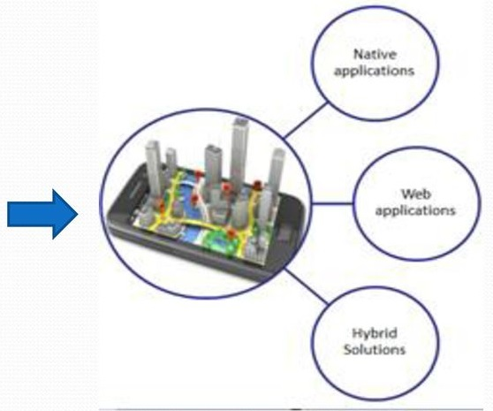
Aplikasi Hybrid
Aplikasi yang mengkombinasikan antara aplikasi native dan aplikasi web.
Aplikasi yang dikembangkan menggunakan teknologi web dan dapat diinstal di perangkat seluler dengan sistem operasi yang berbeda seperti iOS dan Android. Aplikasi tersebut dijalankan dengan menggunakan fitur WebView

Slide 4
Aplikasi Hybrid
Jalan tengah, dan untuk aplikasi mobile, salah satu yang populer adalah menggunakan pendekatan hybrid
Aplikasi Hybrid dapat berjalan di berbagai sistem operasi namun biasanya tampilan dari aplikasi akan sama persis sehingga tidak ada perbedaan yang mencolok ketika dijalankan di device yang berbeda
Kadang konsistensi ini baik dan memang diinginkan tapi kadang tiap platform memiliki “design language”-nya masing-masing sehingga “sama” tidak selalu berarti “bagus”. Sebagai contoh Apple dengan Flat Design, Google dengan Material Design, meskipun tergolong sama-sama non-skeumorphic design, tetap saja ada aspek spesifik dari masing-masing platform untuk memberikan pengalaman terbaik menggunakan sistem operasi yang ada di dalam perangkat.

Slide 5
Aplikasi Hybrid
Suatu aplikasi hybrid memerlukan suatu software lain yang akan dimasukkan ke dalam suatu aplikasi yaitu teknologi browser. Browser akan dimasukkan sebagai engine dari suatu aplikasi dan memungkinkan aplikasi yang dibangun dapat menggunakan standar Web (HTML, CSS, JavaScript) sebagai sarana antarmukanya. Secara default, seperti halnya aplikasi Web pada perangkat bukan mobile; suatu aplikasi Web tidak memungkinkan/mengizinkan aplikasi untuk dapat mengakses fasilitas level rendah/mesin secara langsung. Untuk keperluan tersebut, digunakan perangkat software lain yang berfungsi untuk menyediakan jembatan bagi aplikasi Web dengan akses level rendah

Slide 6
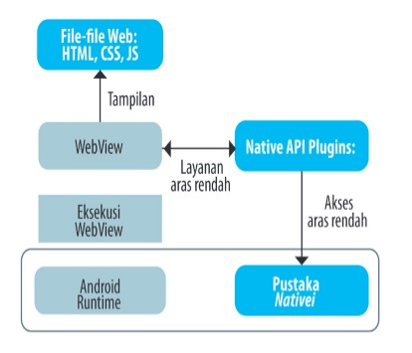
Aplikasi Hybrid
Arsitektur Aplikasi Hybrid
Notes:
Aras rendah- low level programming languagae

Slide 7
Aplikasi Hybrid
Terdapat 2 komponen utama dari suatu aplikasi hybrid, yaitu komponen untuk tampilan dan komponen untuk akses pustaka native. Jika aplikasi tidak menggunakan fasilitas native, maka tidak diperlukan native API plugins. Namun apabila aplikasi memerlukan akses ke level rendah - misalnya untuk mengaktifkan kamera, geolocation, dan lain-lain, maka diperlukan native API plugins untuk fungsi tersebut. WebView dijalankan oleh ART dan kemudian menghasilkan suatu tampilan. WebView juga menyediakan engine JavaScript yang memungkinkan penggunaan JavaScript sebagai bahasa pemrograman untuk mengimplementasikan business logic dari aplikasi tersebut

Slide 8
Aplikasi Hybrid
Karakteristik Aplikasi Hybrid
Aplikasi hybrid memerlukan integrasi dengan layanan berbasis web.
Aplikasi hybrid menyertakan browser tertanam untuk meningkatkan akses ke konten situs web dinamis.
Aplikasi hybrid dapat dikembangkan dengan lebih cepat dan memerlukan biaya pengembangan dan pemeliharaan yang lebih rendah.
Aplikasi hybrid sederhana dan dapat dikelola dengan sedikit usaha.
Aplikasi hybrid memiliki UI lintas platform.
Aplikasi hybrid memiliki basis kode tunggal untuk semua platform, sehingga lebih mudah dikelola.

Slide 9
Aplikasi Hybrid
Kelebihan Aplikasi Hybrid
Pengembangan yang lebih cepat dengan menggunakan teknologi web karena aplikasi yang dikembangakan dapat berbagi kode lintas platform.
Biaya yang lebih rendah karena hanya butuh satu aplikasi untuk beberapa platform, sehingga biaya pengembangan cenderung lebih rendah.
Maintenance lebih efisien karena hanya perlu memperbarui satu kode sumber untuk semua platform
Embed dengan browser untuk meningkatkan akses ke konten online secara dinamis.
Kekurangan Aplikasi Hybrid
Pengembangan aplikasi hybrid harus menggunakan framework
Tidak memiliki akses penuh ke Fitur karena karakteristik yang berbeda dari masing - masing framework akses ke API perangkat, belum tentu semua fitur perangkat seluler dapat diakses.
Sisi performa masih belum bisa melewati aplikasi native
User Interface kurang mengikuti pedoman desain platform, sehingga dapat menghasilkan pengalaman pengguna yang tidak konsisten.

Slide 10
Aplikasi Hybrid
Perangkat Pengembangan dan Framework untuk Aplikasi Hybrid
Nama | Bahasa Pemrograman | Teknologi | Cross Platform Android – iOS
Xamarin | C# | Native | Ya
Ionic Framework | JavaScript/TypeScript | Hybrid | Ya
Quasar Framework | JavaScript/TypeScript | Hybrid | Ya
React Native | JavasScript | Native | Ya
Flutter | Dart | Hybrid | Ya
Framework7 | JavaScript/TypeScript | Hybrid | Ya

Slide 11
Aplikasi Hybrid
Xamarin
Framework open source yang didukung dan dikelola oleh Microsoft. Hal ini memungkinkan aksesibilitas kode di berbagai platform. Xamarin membantu meningkatkan kecepatan pengembangan dan juga menyederhanakan pemeliharaan. Xamarin cocok untuk aplikasi sederhana dan biasanya dipilih untuk proyek yang ditujukan untuk bisnis. Xamarin menghentikan support pada Mei 2024
Ionic
Framework open source yang menghasilkan aplikasi mobile dengan teknologi web standar, seperti JavaScript, CSS, HTML. Developer juga memiliki akses ke banyak komponen UI sederhana. Waktu pengembangan juga sama baiknya dengan framework lain. Namun pemeliharaannya lebih sulit. Ionic menawarkan banyak plugin, sehingga perbaikan bug dimungkinkan memerlukan pekerjaan manual ekstra.

Slide 12
Aplikasi Hybrid
React Native
Framework open source yang dibuat oleh Facebook (Meta Paltform), untuk kompatibilitas lintas platform. React Native banyak digunakan karena waktu pengembangan yang singkat. Dimana UI yang disederhanakan sehingga meningkatkan kinerja secara signifikan, seperti waktu muat ulang
Flutter
Flutter merupakan framework open source yang dapat digunakan untuk mengembangkan aplikasi multiplatform, seperti Android, web, iOS, Windows, MacOS, maupun Linux. Framework ini pertama kali diperkenalkan oleh Google pada Mei tahun 2017. Dengan Flutter, developer dapat membuat aplikasi dengan latar belakang platform yang berbeda dari basis kode yang sama.

Slide 13
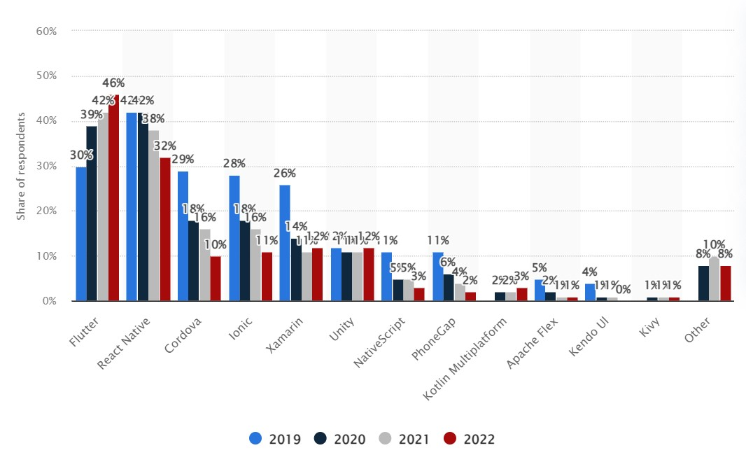
Survei Statista
www.dewaweb.com/blog/apa-itu-flutter

Slide 14
Kapan memilih aplikasi hybrid?
Perusahaan sering memilih aplikasi hybrid ketika ingin mengembangkan jangkauan perangkat, tetapi juga bertujuan untuk memanfaatkan fitur-fitur murni dari aplikasi web yang tidak bisa diakses oleh mereka
Tampilan web memungkinkan perusahaan untuk menggunakan kembali kode dan konten yang berjalan di browser untuk iOS, Android, atau aplikasi Windows
Hanya elemen asli aplikasi hybrid yang perlu ditulis ulang untuk setiap operasi aplikasi baru pada sistem, yang mana dapat menghemat biaya dan waktu yang cukup besar

Slide 15
Kapan memilih aplikasi hybrid?
Pilihan untuk mengembangkan aplikasi hybrid mungkin juga ditentukan oleh konten atau fitur yang membutuhkan iterasi. Tampilan web di dalam aplikasi hybrid memungkinkan perusahaan untuk tetap gesit untuk mengutak-atik, mengubah, dan memisahkan pengujian untuk perbaikan
Sedangkan membuat perubahan dalam kode asli bisa berarti proses panjang yang sulit untuk mengirimkan pembaruan aplikasi bahkan untuk yang perubahan terkecil sekalipun

Slide 16
Kapan memilih aplikasi hybrid?
Keterampilan karyawan juga bisa menjadi faktor penentu dalam memilih untuk mengembangkan aplikasi hybrid. Dibandingkan dengan aplikasi asli, aplikasi hybrid memerlukan sedikit Objective-C dan pemrograman Java.
Sebaliknya, banyak aplikasi dapat dikembangkan menggunakan kemampuan pengembangan front-end yang banyak perusahaan umumnya sudah memiliki staf.
Aplikasi hybrid dapat mengurangi masalah integrasi backend yang ada pada aplikasi asli dan menghindari kebutuhan untuk membangun API. Membangun dan mengelola API untuk pengembangan aplikasi dapat menjadi biaya tak terduga untuk mengembangkan aplikasi.

Slide 17
Tambahan
Build mobile app without coding
  https://thunkable.com/
  https://appinventor.mit.edu/
Build mobile app using flutter https://docs.flutter.dev/get-started/install
Contoh kode flutter https://github.com/Solido/awesome-flutter

Slide 18

Terima Kasih

